Slide 1
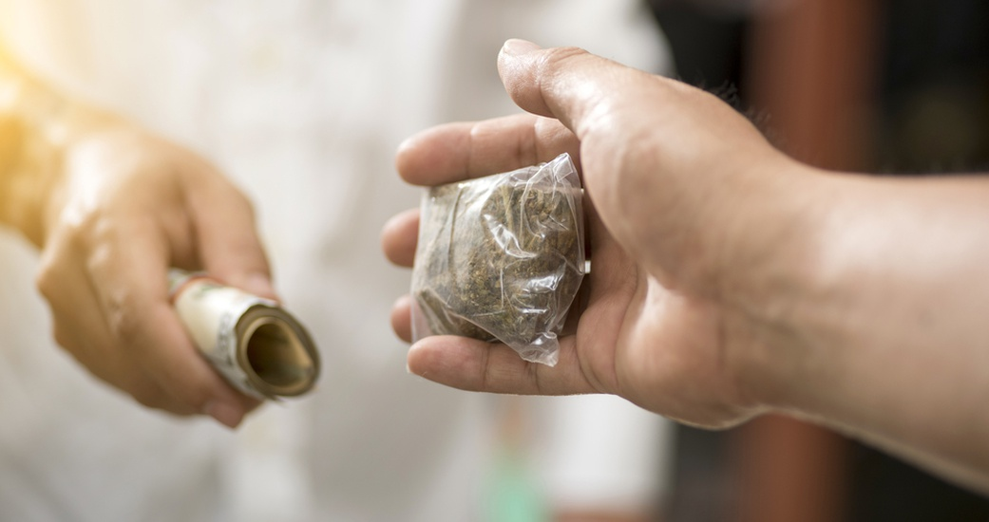
Наркопреступность в молодежной среде

Slide 2
Слово «НАРКОТИК» происходит от греческого слова «нарке», которое означает «сон».
Наркотики - это вещества синтетического или природного происхождения, изменяющие состояние сознания. Они действуют на мозг и вызывают привыкание.
Употребление их может искалечить человеческую жизнь и даже убить.
Ни один наркоман, испытывающий муки «ломки», погибающий от передозировки, не планировал для себя такого, когда пробовал первую дозу наркотика.
Наркомания - это хроническое заболевание, развивающееся в результате употребления наркотических средств, это болезнь не только физическая, но и социальная, психологическая.
Наркотики парализуют волю человека, он быстро теряет способность мыслить, становится опасным для самого себя и окружающих.

Slide 3
В настоящее время специалисты свидетельствуют, что средний возраст приобщения к психоактивным веществам сегодня составляет 11-13 лет. Каждый четвертый подросток пробовал какое-либо наркотическое вещество. Эпизодически употребляют наркотические средства 17% мальчиков и 10% девочек. Эксперты госнаркоконтроля считают, что происходит омоложение контингента наркоманов

Slide 4
Наркотизм - негативное социальное явление, выражающееся в приобщении граждан к немедицинскому потреблению наркотических средств и психотропных веществ.
Незаконный оборот наркотических средств, психотропных веществ или их аналогов — это совокупность преступлений, посягающих на установленный порядок их оборота (далее — наркопреступность).
В практическом обороте употребляется термин «наркобизнес» — разновидность систематического занятия преступным промыслом в целях получения дохода на основе производства, транспортировки и сбыта наркотиков. Как правило, наркобизнес осуществляется организованными преступными группами, сообществами. По масштабам незаконного дохода наркобизнес лидирует наряду с незаконным оборотом оружия в организованной преступности.

Slide 5
Ювенальная наркопреступность
Ювенальная наркопреступность представляет собой совокупность преступлений, связанных с незаконным оборотом наркотических средств, и лиц в возрасте моложе 18 лет, их совершивших, достигших возраста уголовной ответственности, с качественно-количественными характеристиками на определенной территории и за конкретный период.

Slide 6
Ювенальная наркопреступность имеет некоторые особенности
.
1. В УК РФ содержится 9 статей, в соответствии с которыми наступает уголовная ответственность за незаконный оборот наркотиков, причем только по ст. 229 «Хищение или вымогательство наркотических средств» ответственность несут подростки в возрасте 14-15 лет.
2. Наркопреступления несовершеннолетние могут совершить как самостоятельно, так и в составе группы, в том числе с участием взрослых лип. Преступления, совершенные взрослыми лицами с участием детей и подростков, не достигших возраста уголовной ответственности, учитываются только в общей преступности.
3. Несовершеннолетние одновременно являются объектом вовлечения в употребление наркотиков, в наркопреступления и служат своеобразной базой воспроизводства наркопреступности в целом.
4. Участие детей и подростков в наркопреступности в составе организованных групп служит надежной «ширмой» для взрослых лиц. Задерживая за сбыт наркотиков лиц моложе 16 лет (среди цыган и других), оперативно-следственные группы, как правило, не справляются с задачей доказательства причастности к этому взрослых организаторов и подстрекателей.

Slide 7
Виды преступлений
Незаконные приобретение, хранение, перевозка, изготовление, переработка наркотических средств, психотропных веществ или их аналогов (ст. 228 УК РФ)
Незаконные производство, сбыт или пересылка наркотических средств, психотропных веществ или их аналогов (ст. 228 ч.1 УК РФ)
Хищение либо вымогательство наркотических средств или психотропных веществ (ст. 229 УК РФ)
Склонение к потреблению наркотических средств или психотропных веществ (ст. 230 УК РФ)
Незаконное культивирование растений, содержащих наркотические средства или психотропные вещества (ст. 231 УК РФ)
Организация либо содержание притонов для потребления наркотических средств или психотропных веществ (ст. 232 УК РФ)
Незаконная выдача либо подделка рецептов или иных документов, дающих право на получение наркотических средств или психотропных веществ (ст. 233 УК РФ)

Slide 8
Основная проблема
вовлечение несовершеннолетних в незаконный оборот наркотических средств, психотропных веществ или их аналогов, участие самих несовершеннолетних в такой преступной деятельности, предупреждение подобных преступлений, совершаемых как взрослыми лицами, так и несовершеннолетними.
несовершеннолетние выступают не только пассивными потребителями наркотиков, но и зачастую активными участниками всего криминального наркотического процесса, вместе со взрослыми, а иногда и самостоятельно, организуя и реализуя преступный бизнес.

Slide 9
Криминогенная активность несовершеннолетних в сфере незаконного оборота наркотиков является в большей степени результатом влияния взрослых преступников. Сложность выявления фактов вовлечения подростков в незаконный оборот наркотиков часто позволяет виновным избежать привлечения к уголовной ответственности. Такая ситуация приводит к самодетерминации рассматриваемого вида преступности. Лица, ранее совершавшие преступления, обладающие определенными преступными навыками, владеющие приемами конспирации и уверенные в своей безнаказанности, расширяют масштабы наркопреступности среди несовершеннолетних.

Slide 10
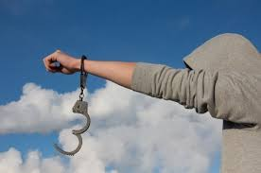
Члены организованных преступных групп используют несовершеннолетних, не достигших 18 лет, для совершения преступлений, связанных с незаконным оборотом наркотических средств, психотропных веществ или их аналогов, с целью избежать ответственности

Slide 11
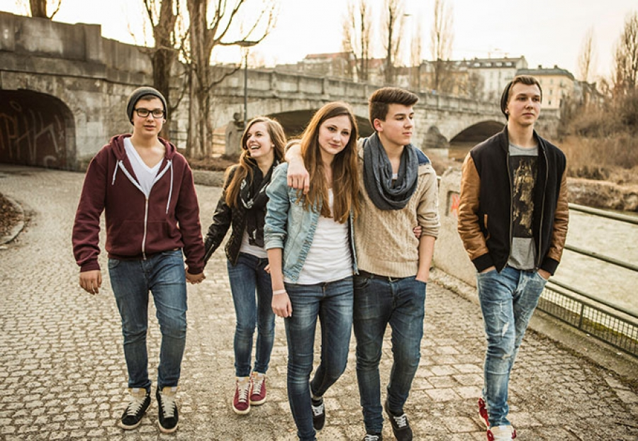
По мнению Т. Г. Газизовой, участие несовершеннолетних в сбыте наркотических средств, психотропных веществ или их аналогов имеет психологические основания. Во-первых, подростки отличаются податливостью, послушанием и, как правило, выполняют требования взрослых наркоторговцев. Во-вторых, несовершеннолетние меньше привлекают внимание сотрудников правоохранительных органов как сбытчики наркотиков. В-третьих, дети общительны, им легче вступать в контакты со сверстниками. Кроме того, подростки могут осуществлять сбыт наркотиков в тех местах, где присутствие взрослых сбытчиков затруднительно — общеобразовательных организациях, училищах, колледжах, лицеях, интернатах и т. п.

Slide 12
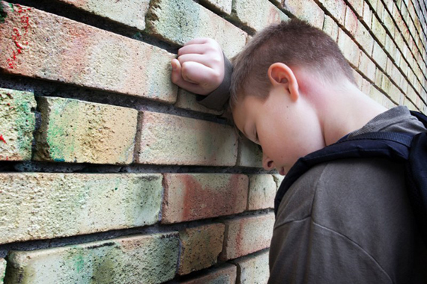
Молодежь повально вовлекается в бизнес по распространению наркотиков
Подростки откликаются на предложения быстро заработать, а в итоге начинают заниматься закладками запрещенных веществ. Итог – длительные сроки заключения

Slide 13
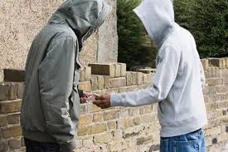
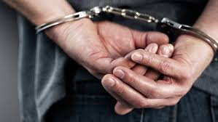
Мама 16-летнего подростка, жителя Свердловской области, в ужасе. Ее сыну грозит длительный тюремный срок. Хотя, как казалось самому молодому человеку, он не делал ничего страшного. Просто клал в условленные места некие пакетики. А оказалось – распространял наркотики. И теперь может сесть лет на 10.
На прошлой неделе в Екатеринбурге полицейские задержали 16-летнюю Софью. Гуляя с трехлетним братом по городу, она раскладывала синтетические наркотики, носила их с собой в пакете из "Макдоналдса". В квартире у нее нашли еще 6,2 килограмма "синтетики". Софья говорит, что не хотела зависеть от родителей и решила подзаработать. По ее словам, поначалу не понимала, что распространяет наркотики. А когда осознала и решила отказаться, наркодилеры стали ей угрожать: мол, у них есть ее паспортные данные и не дай бог что-то случится с ее родственниками... Как отмечают в полиции, до этого Софья не привлекалась, хорошо училась, закончила восемь лет музыкальной школы на скрипке. Теперь ей грозит 10 лет тюрьмы.

Slide 14
Кто распространяет наркотики, делает так называемые "закладки", на сленге - "клады"?
Это могут быть студенты, врачи, семейные пары, пенсионеры
Когда люди клюют на заработок, наркодиллеры предлагают закладчикам заработать по 40 000 рублей в неделю. То есть в среднем за месяц в области проходит десять задержаний несовершеннолетних за сбыт и распространение наркотиков. . Как правило, сами они наркотики не употребляют, многие - из вполне благополучных семей. А вот срок, который грозит им по статье за сбыт и распространение наркотиков, - 8-10 лет.

Slide 15
Вовлечение подростков в распространение наркотиков – настоящая катастрофа (по мнению адвоката С. Колосовского)
Как отмечает Сергей Колосовский, подростки и даже их родители до конца не осознают всей полноты ответственности, которая последует. Более того, на самом первом этапе некоторые закладчики воспринимают происходящее как некий увлекательный квест. Ведь первое задание дается подростку в виде пустышки. Наркобарыге надо проверить, как закладчик работает. Но на втором этапе приключения заканчиваются. Дается наркотик, за распространение которого следует реальная ответственность.

Slide 16
На сегодняшний день 70-80% наркотиков на рынке - это синтетические аналоги натуральных наркотиков. Последствия употребления синтетики в десятки раз страшнее воздействия натуральных.
Как отмечает главный нарколог Свердловской области Олег Забродин, опасность применения синтетических наркотиков заключается в том, что эффект привыкания начинается уже от одного-двух употреблений. Таких пациентов полно в психиатрических клиниках.

Slide 17
Легкие деньги
Вербуют закладчиков активно, по всем фронтам. Объявления есть на заборах возле школ, на асфальте и, конечно, в соцсетях.
Особенно рассчитывают на подростков. "Работа, гибкий график. Очень часто в молодежных группах и сообществах в социальных сетях появляются предложения подработать с очень высокими зарплатами, например, по 5 тысяч рублей в день. Где старшеклассник или студент может заработать такие деньги? Естественно, кто-то ведется».Далее идет ссылка на один из ресурсов, где подробно расписано, что нужно делать. Скидываешь паспортные данные, и тебе рассказывают, где брать товар. Как правило, это 50-100 граммов синтетических наркотиков, потом следует команда, на сколько граммов его нужно расфасовать и в какое место разложить "закладки". Все бесконтактным способом, общение, как правило, проходит в закрытых чатах, теневой стороне Интернета. Никто никого не видел, никто никому ничего не продавал. Лидер сбыта может находиться за рубежом, остальные – в России.

Slide 18
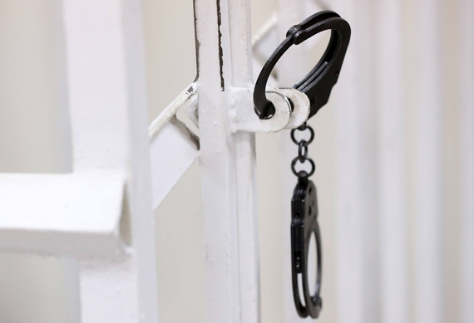
Закладчики – самая опасная деятельность
Ежедневно в Челябинской области задерживают по 10 человек за распространение наркотиков.
Средняя продолжительность работы закладчика – 2 месяца
Наказание – от 10 лет до пожизненного лишения свободы

Slide 19
Явление стало массовым. Молодежь и их родители понакупили гаджетов и живут в виртуальном мире. В этом мире им предлагают немного подработать – взять пакетик в пункте А, разложить на десять маленьких и развезти в десять точек, – говорит Сергей Колосовский. – Есть еще система контрольных заданий, премий и так далее.
Молодежь это воспринимает как игру.
А влетают, как правило, на третьей-четвертой попытке – и здравствуй, зона!»
Причем закладчики, когда, наконец, понимают, что разносят наркотики, часто считают, что это вполне безобидно. Подумаешь, курительные смеси.
«Не бывает безобидных смесей! За один коробок такой смеси – 10 лет колонии строгого режима, запомните это!»
Часто несовершеннолетние закладчики надеются на «скидку за возраст» – мол, что им сделают, им же еще нет 18 лет, пожурят-отпустят. Но это опасная наивность. Наказание последует.
Ну а если подросток старше 16 лет, то он может получить, в зависимости от того, под какую часть статьи попадает его деяние, реальный срок лишения свободы. И это серьезные сроки.

